Slide 1

Взаимоотношения родителя с ребенком
Подготовила
педагог-психолог
Гладкова А.И.
МБОУ «Зеленогорская СШ»

Slide 2
Можете ли Вы: | Могу и всегда так поступаю | Могу, но не всегда так поступаю | Не могу
1. В любой момент оставить все свои дела и заняться ребенком? | 3 | 2 | 1
2. Посоветоваться с ребенком, невзирая на его возраст? | 3 | 2 | 1
3. Признаться в ошибке, совершенной по отношению к нему? | 3 | 2 | 1
4. Извиниться перед ребенком в случае своей неправоты? | 3 | 2 | 1
5. Сохранить самообладание, даже если поступок ребенка вывел Вас из себя? | 3 | 2 | 1
6. Поставить себя на место ребенка? | 3 | 2 | 1
7. Поверить хотя бы на минуту, что Вы добрая фея (прекрасный принц)? | 3 | 2 | 1
:8. Рассказать ребенку поучительный случай из детства, представляющий Вас в невыгодном свете? | 3 | 2 | 1
9. Всегда воздерживаться от употребления слов и выражений, которые могут ранить ребенка? | 3 | 2 | 1
10. Пообещать ребенку исполнить его желание за хорошее поведение? | 3 | 2 | 1
11. Выделить ребенку один день, когда он может делать, что желает, и вести себя, как хочет, и ни во что не вмешиваться? | 3 | 2 | 1
12. Не прореагировать, если Ваш ребенок ударил, грубо толкнул или просто незаслуженно обидел другого ребенка? | 3 | 2 | 1
13. Устоять против детских просьб и слез, если уверены, что это каприз, мимолетная прихоть? | 3 | 2 | 1

Slide 3
Если Вы набрали от 30 до 39 очков, значит, ребенок – самая большая ценность в Вашей жизни. Вы стремитесь не только понять, но и узнать его, относитесь к нему с уважением, придерживаетесь прогрессивных принципов воспитания и постоянной линии поведения. Другими словами, Вы действуете правильно и можете надеяться на хорошие результаты.
Сумма от 16 до 30 очков: забота о ребенке для Вас вопрос первостепенной важности. Вы обладаете способностями воспитателя, но на практике не всегда применяете их последовательно и целенаправленно. Порой Вы чересчур строги, в других случаях – излишне мягки; кроме того, Вы склонны компромиссам, которые ослабляют воспитательный эффект. Вам следует серьезно задуматься над своим подходом к воспитанию ребенка.
Число очков менее 16 говорит о том, что у Вас серьезные проблемы с воспитанием ребенка. Вам недостает либо знания, либо желания добиться этого, а возможно, того и другого. Советуем обратиться к помощи специалистов - педагогов и психологов, познакомиться с публикациями по вопросам.

Slide 4
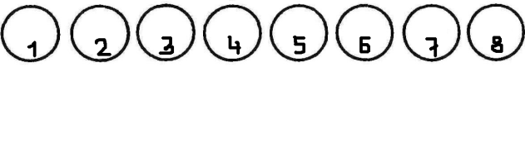
Определение эмоционального уровня самооценки, автор А.В. Захарова
Представь, что изображенный на рисунке ряд кружков - это люди. Укажи, где находишься ты.

Slide 5
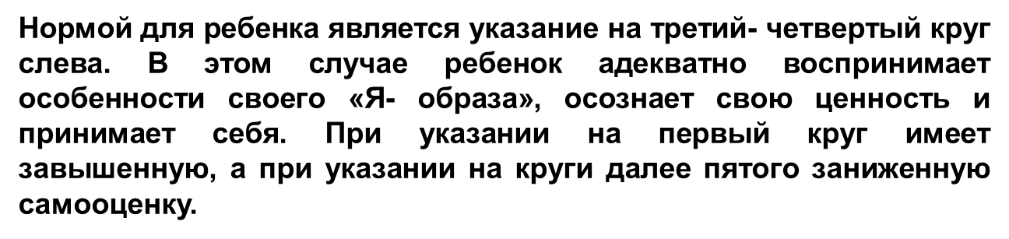
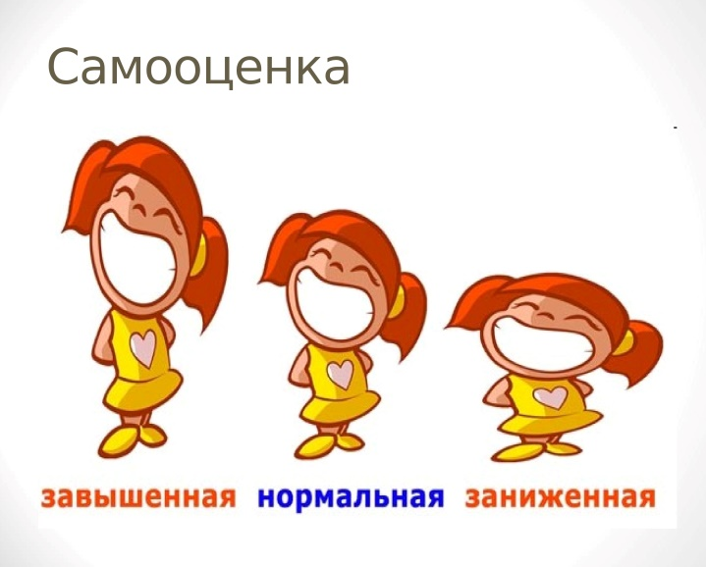

Slide 6
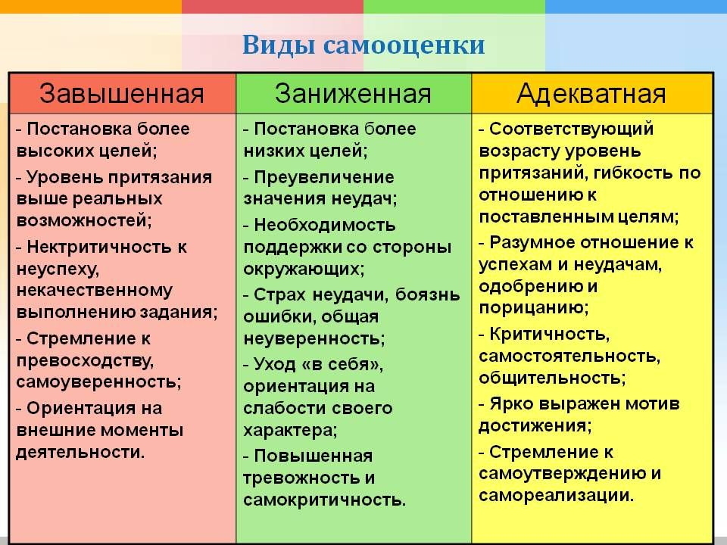

Slide 7
"ЛЮБИМОЕ ЖИВОТНОЕ"
Чем серьёзнее вы ответите на этот тест, тем забавнее всегда результат. Правило немного другое на этот раз: подумать недолго и ответить.
1. Назовите своё любимое животное. Какое оно? Какие у него качества, которые вам в нём нравятся, а какие не нравятся. Лучше описывать качества внутренние (независимость, игривость), чем внешние (длинная шерсть, красивые глаза).
2. Теперь вспомните животное, которое у вас стоит на втором месте по любимости после животного из вопроса 1. Оно тоже вам очень нравится, но всё же чуть меньше. Какие у него качества?
3. Наконец, подумайте о животном, которое стоит на третьем месте. Оно тоже очень хорошее, но первые два вам нравятся больше. А какие его внутренние качества?

Slide 8
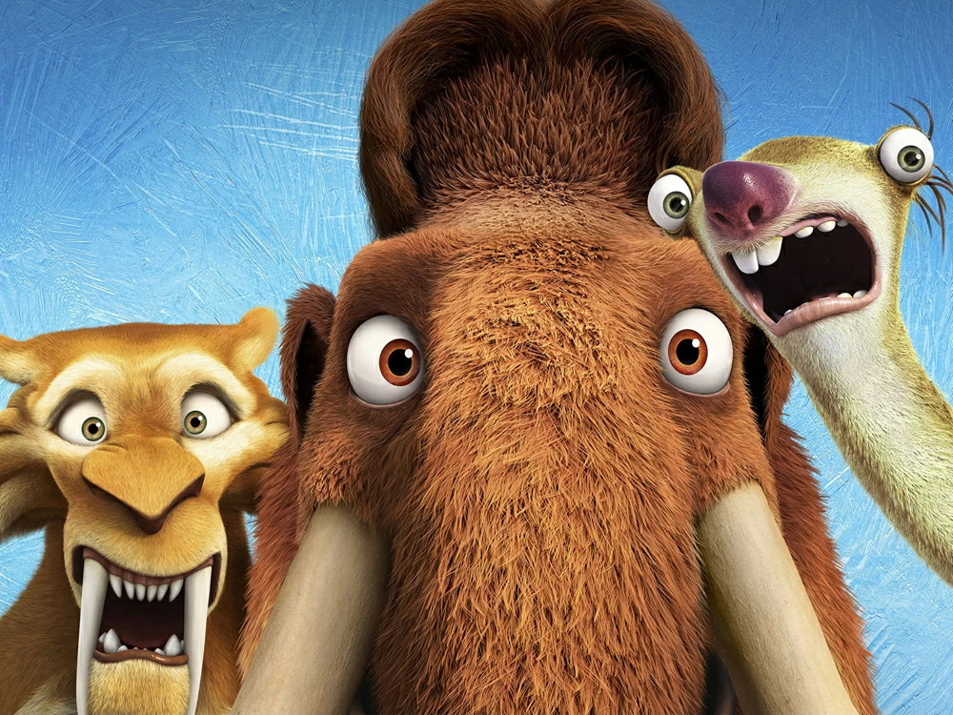
1.Первое животное, его качества - то, как вы думаете относительно того, как Вас представляют другие люди, каким они Вас видят.
2. Второе животное - то, как другие люди видят, оценивают Вас на самом деле.
3. Наконец, третье животное - это то, что вы представляете из себя на самом деле.

